Slide 1
Домашнее задание:
§ 20 читать, пересказывать;
Письменно в тетради ответить на вопрос № 2 на стр. 178;
Заполнить контурную карту "Англия и Франция во время Столетней войны".

Slide 2
"Столетняя война (1337-1453)"
Столетняя война
1453 – 1337=116 лет
Столетняя война – это средневековая война между Англией и Францией, которая продолжалась с перерывами более ста лет.

Slide 3
Тема урока: "Столетняя война (1337-1453)"

Slide 4
План урока:
1. Причины войны.
2. Подготовка к войне.
3. Ход военных действий.
4. Жанна д'Арк.
5. Итоги войны.

Slide 5
Задание на урок:
1. Кто победил в Столетней войне?
2. Какие территориальные изменения претерпела Англия и Франция?

Slide 6
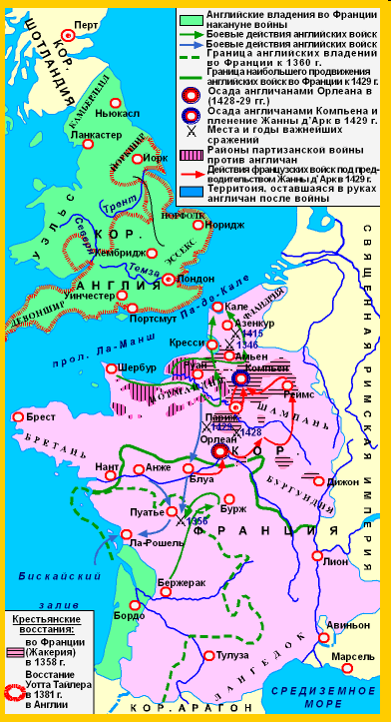
1. Причины войны:
Причины: Борьба за Аквитанию между Англией и Францией.
Повод: Пресечение династии французских Капетингов. Английский король предъявил свои права на французский престол.

Slide 7
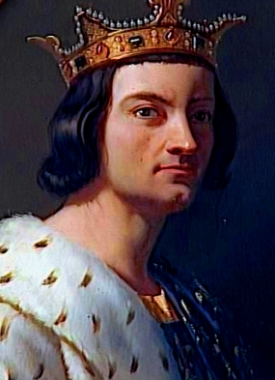
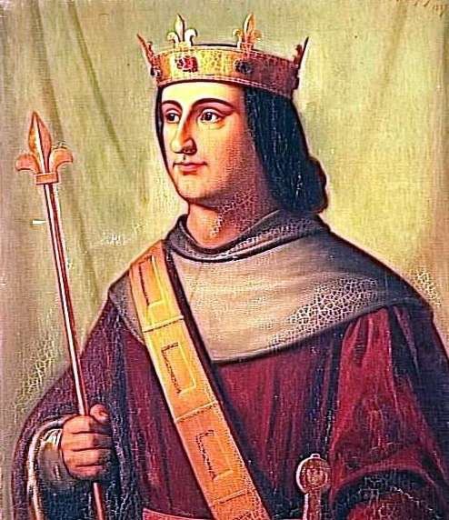
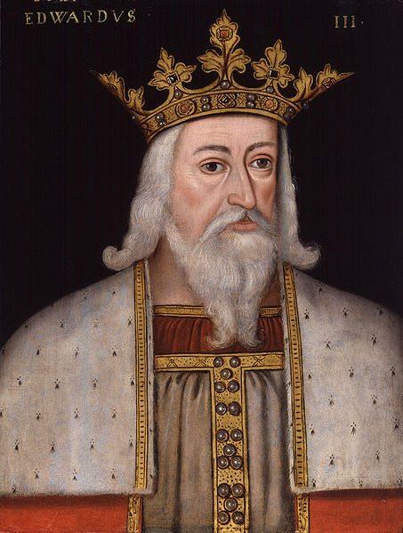
Генеалогия королей Франции и Англии
Брат
Филиппа IV
Изабелла
Французская
(дочь)
Филипп IV Красивый
Эдуард III, внук
Филипп VI Валуа, племянник

Slide 8
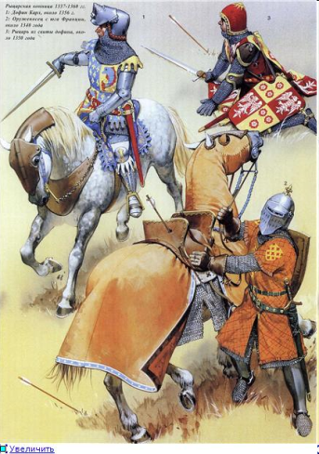
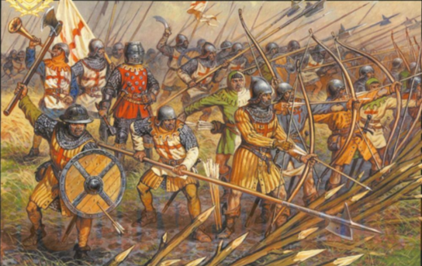
2. Подготовка к войне:
Французское войско
Английское войско

Slide 9
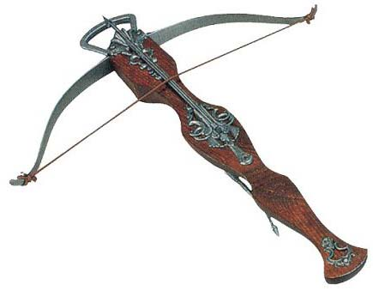
2. Подготовка к войне Англии и Франции:
Арбалет — железный лук, укрепленный на деревянном ложе и снабженный механизмом для натягивания тетивы.

Slide 10
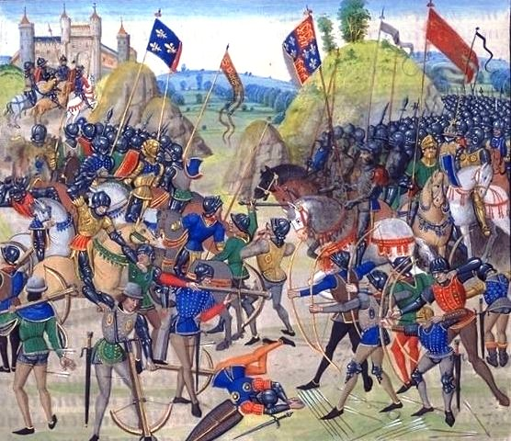
3. Ход военных действий:
Этапы войны:
1 этап – 1337-1360
2 этап – 1369-1380
3 этап – 1415-1424
4 этап – 1424-1453
Битва при Креси 1346 г.

Slide 11
Таблица: "Основные события Столетней войны"
Дата | Событие | Итоги

Slide 12
Таблица: "Основные события Столетней войны"
Дата | Событие | Итоги
1340 г. | Сражение в проливе при Слейсе. | Победа англичан. Разгром француз.флота.
1346 г. | Сражение у Креси. | Победа англичан. Французы были разгромлены.
1356 г. | Битва у г. Пуатье. | Победа англичан.
1360 г. | Перемирие между Францией и Англией. | По Англии отошли территории на юго-западе Франции и порт Кале на севере.

Slide 13
Таблица: "Основные события Столетней войны"
Дата | Событие | Итоги
1415 г. | Битва при Азенкуре. | Поражение французов. Победа англича.
1429 г. | Освобождение Орлеана. | Победа французов.
1453 г. | Сдался последний английский город Бордо в Аквитании. | Победа французов. Конец Столетней войны.

Slide 14
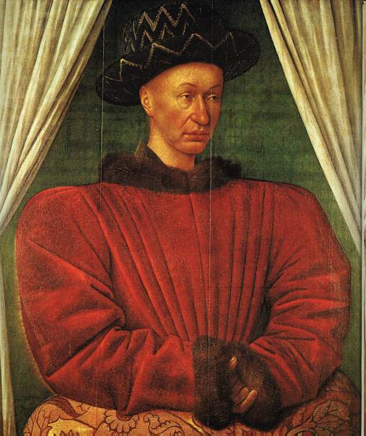
3. Ход военных действий:
Карл VII (1422-1461)
Партизанская война - вооруженная борьба значительной части местного населения против власти, которую данная часть населения считает чуждой.

Slide 15
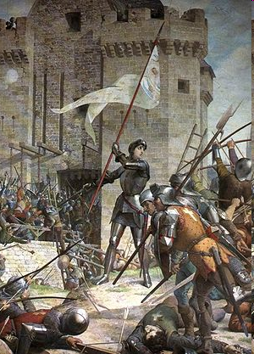
4. Жанна д'Арк – народная героиня.
1429 год — перелом в ходе войны - освобождение Орлеана Жанной д'Арк.

Slide 16
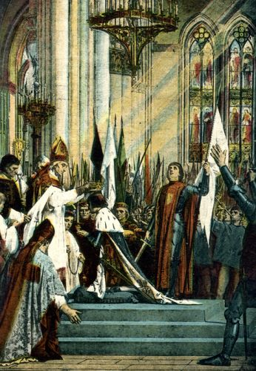
4. Жанна д'Арк – народная героиня.
коронация Карла VII в Реймсе

Slide 17
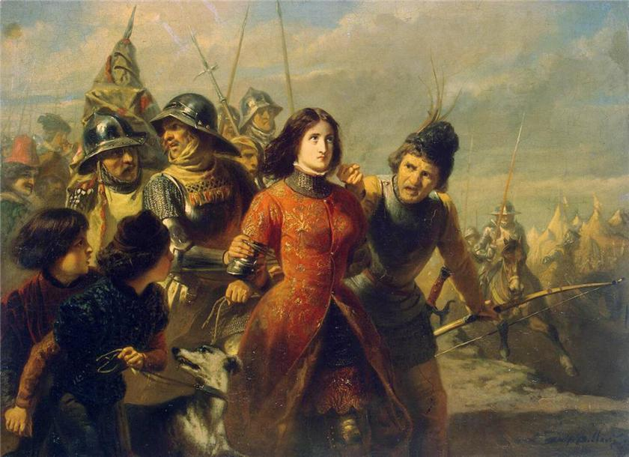
4. Жанна д'Арк – народная героиня.
23 мая 1430 года - Жанна д’Арк. попала в плен.

Slide 18
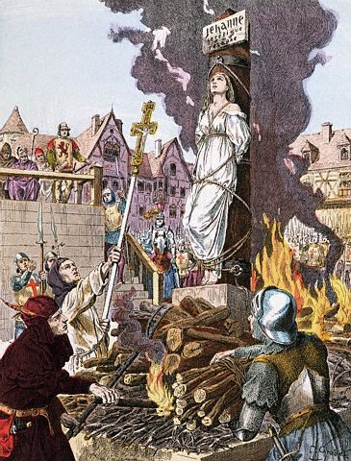
4. Жанна д'Арк – народная героиня.
1431 год – казнь Жанны д’Арк в Руане англичанами.

Slide 19
5. Итоги Столетней войны:
Задание на урок:
1. Кто победил в Столетней войне?
2. Какие территориальные изменения претерпела Англия и Франция?

Slide 20
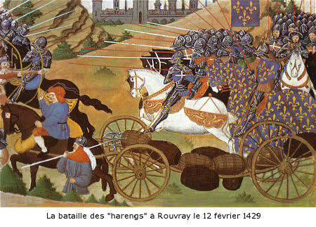
Любопытный факт: «Битва селёдок».
Атака французов на английский обоз с продовольствием у деревни Руврэ под Орлеаном —
2 февраля 1429 г.
Получила такое забавное название.

